Slide 1
5주차 프로젝트
2학년 B반 201744043
김준영

Slide 2
5주차. 웹 페이지 개발 현황
저번 주 차 오류 해결
게시판 만들기
향후 일정

Slide 3
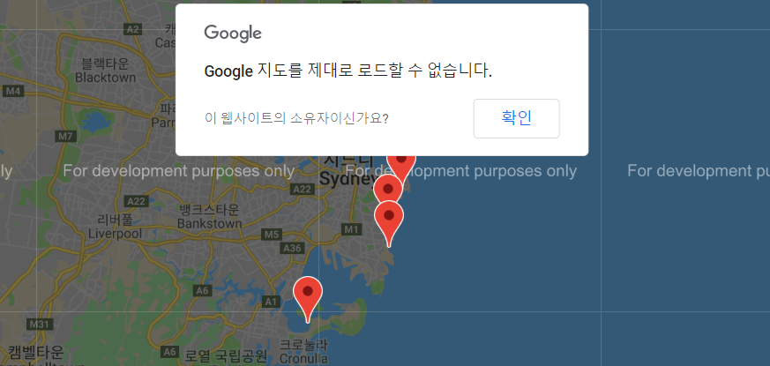
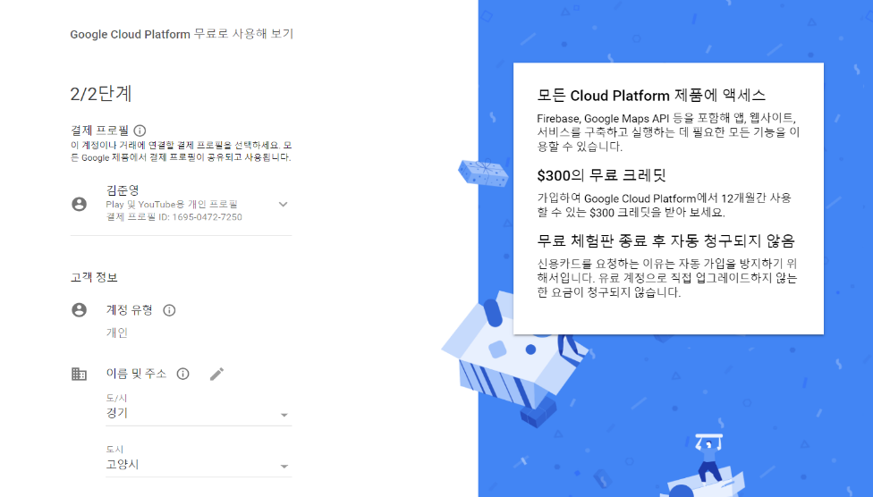
구글 맵 API 오류
구글 맵 API 발급받기
05
저번 주에 발생했던 오류
오류 이유
http://it.chosun.com/site/data/html_dir/2018/05/18/2018051885041.html
구글 클라우드 플랫폼을 가입 후 무료 체험판 사용하면
해결가능
하지만…

Slide 4
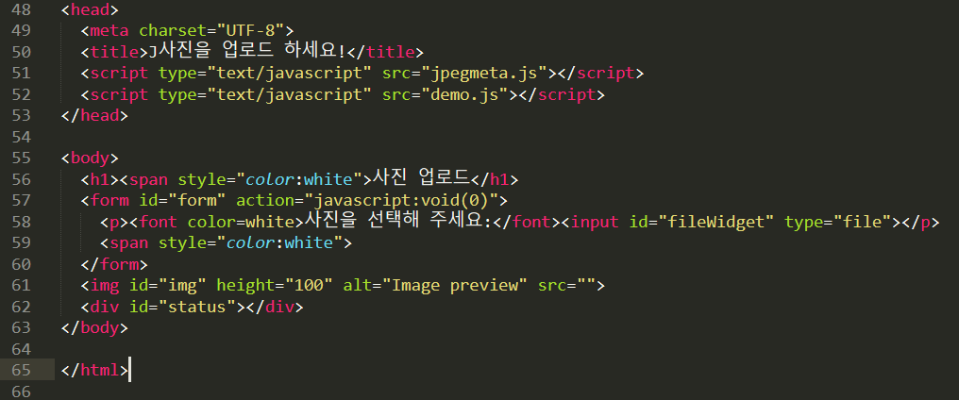
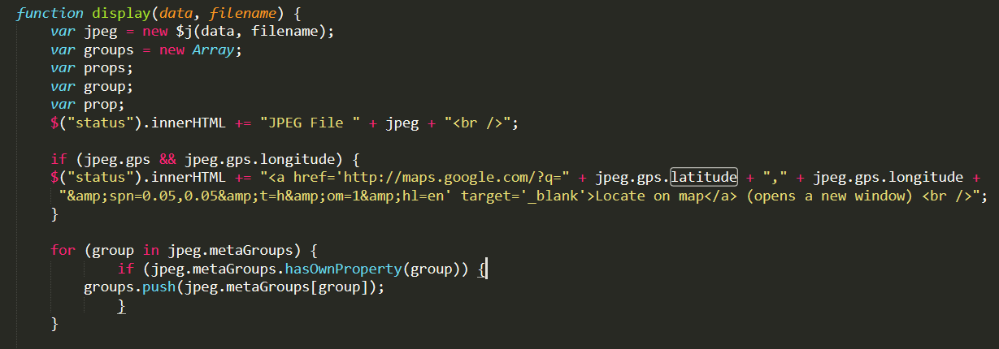
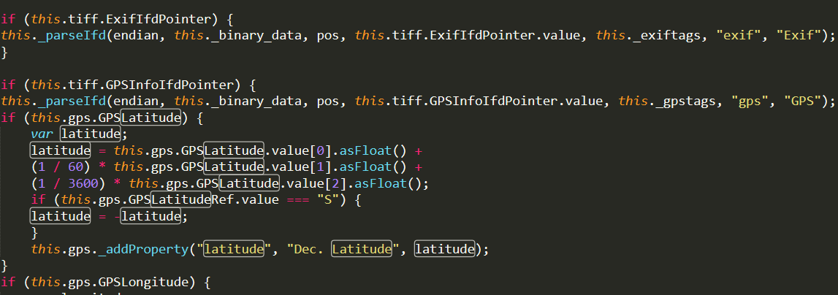
EXIF정보 사이트상에 표현하기
05
HTML 코드
HTML 코드에서 참조하는
Jpegmeta, demo JS코드

Slide 5
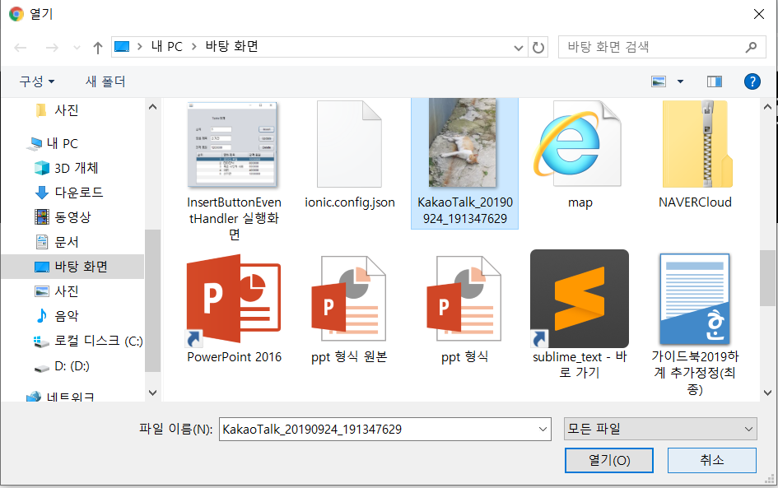
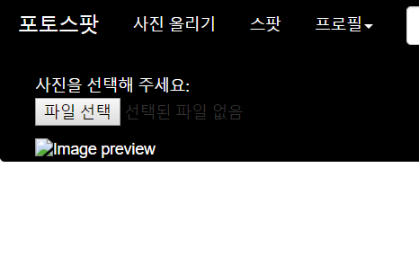
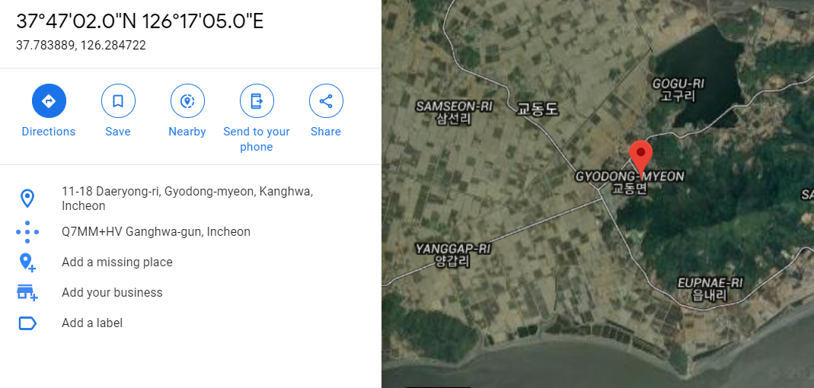
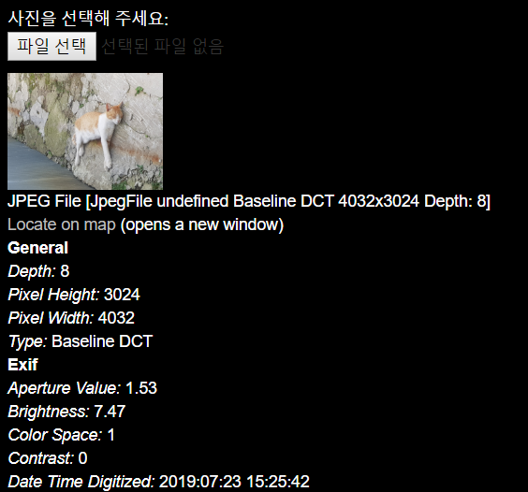
EXIF정보 사이트상에 표현하기
05

Slide 6
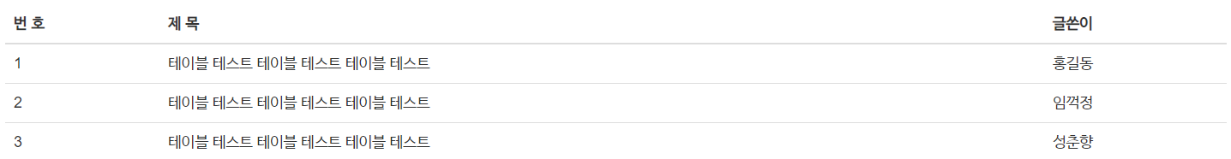
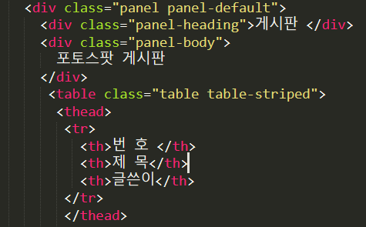
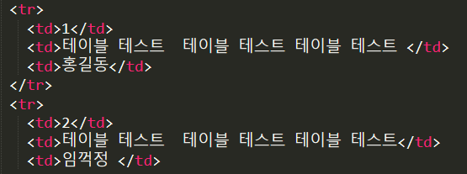
게시판 만들기
부트스트랩 활용하기
05
패널 클래스로 패널 생성 가능

Slide 7
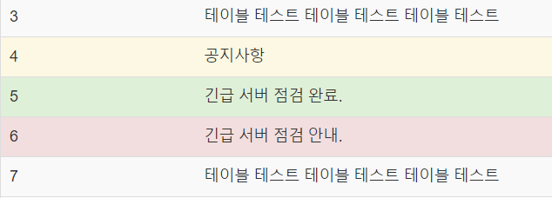
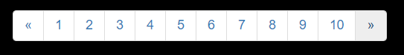
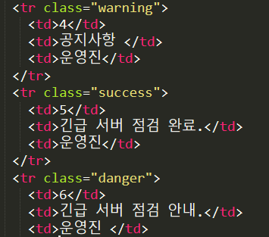
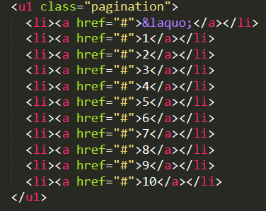
게시판 만들기
부트스트랩 활용하기
05

Slide 8
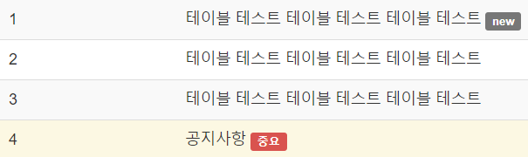
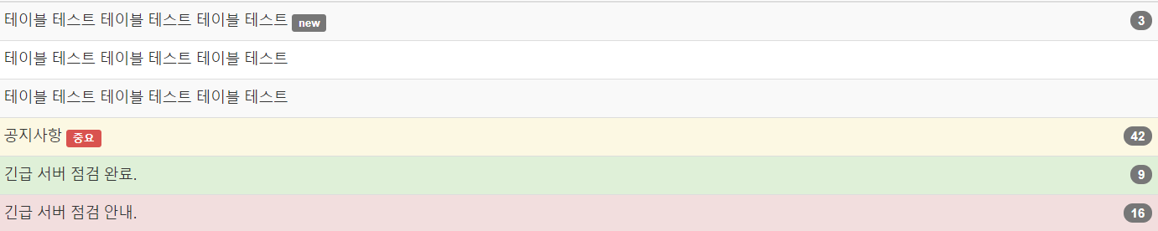
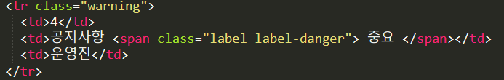
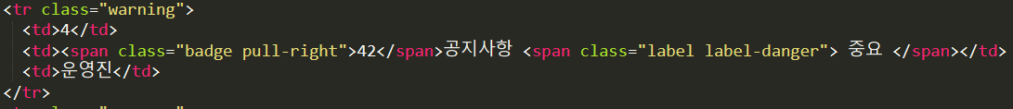
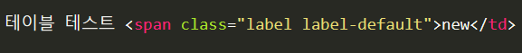
05
게시판 만들기
부트스트랩 활용하기

Slide 9
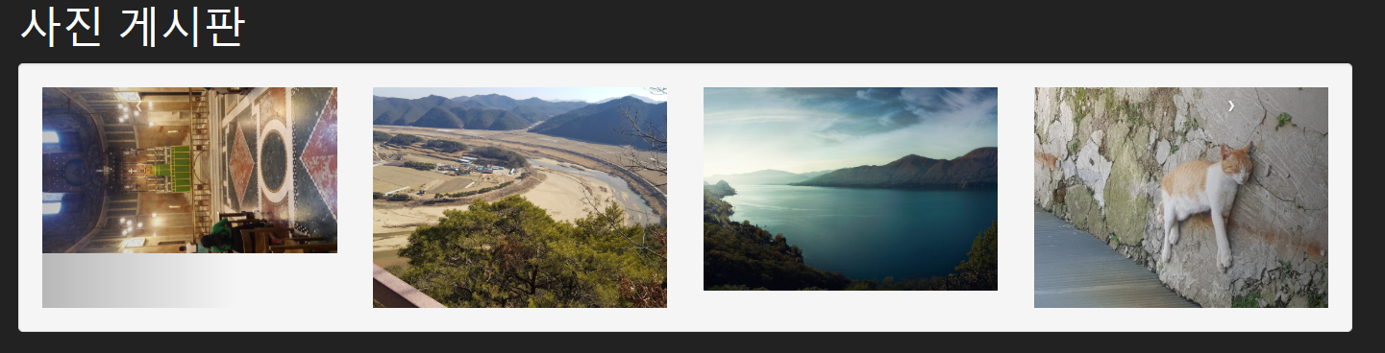
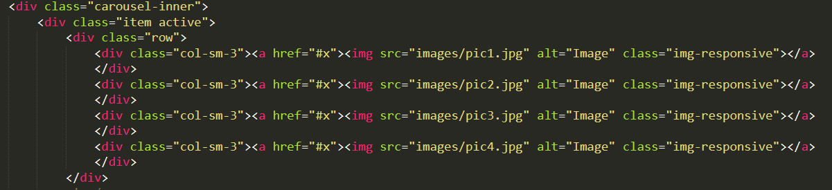
05
게시판 만들기
부트스트랩 활용하기
썸네일

Slide 10
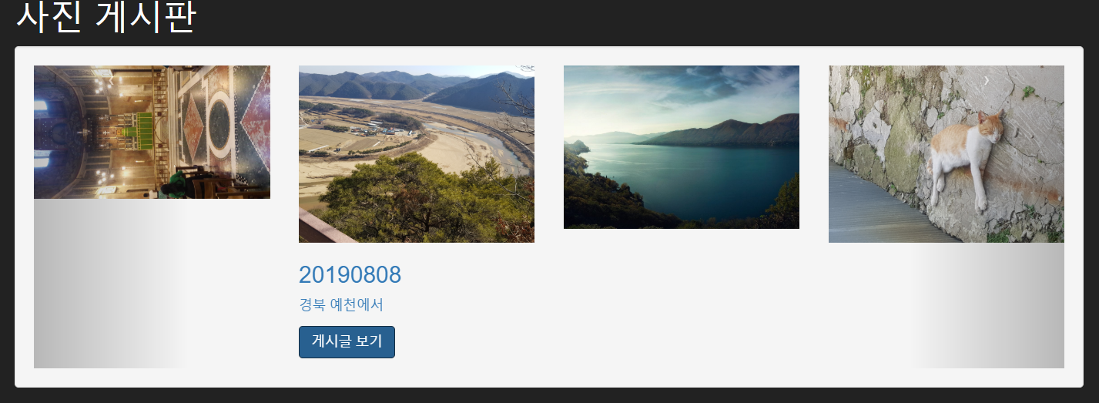
05
게시판 만들기
부트스트랩 활용하기
썸네일
Caption 클래스 선택자로 슬라이더에 제목과 내용등 다른 요소 추가 가능

Slide 11

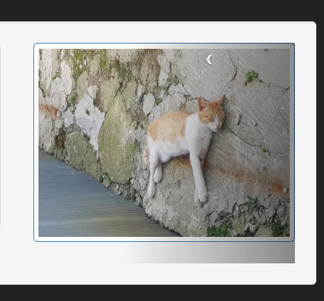
05
게시판 만들기
부트스트랩 활용하기
썸네일과 캐러셀
해당 명령어로 앞으로 슬라이더 이동 명령 클릭이 가능

Slide 12
향후 일정
05
서버 연동
DB연동
EXIF 데이터를 사이트내 맵 과 연동 시키기

Slide 13
05
감사합니다

